Slide 1
Внедрение групповой политики
Модуль 11

Slide 2
Обзор модуля
Обзор групповой политики Обработка групповой политики
Реализация центрального хранилища для административных шаблонов
Notes:
Пока не трогать из индустриального свитчинга картинку.

Slide 3
Занятие 1. Обзор групповой политики
Компоненты групповой политики (GP) Хранение доменных объектов GP Что такое параметры групповой политики?
Что такое стартовые объекты групповой политики?
Делегирование управления объектами GP
Демонстрация: создание и управление объектами GP
Notes:
Пока не трогать из индустриального свитчинга картинку.

Slide 4
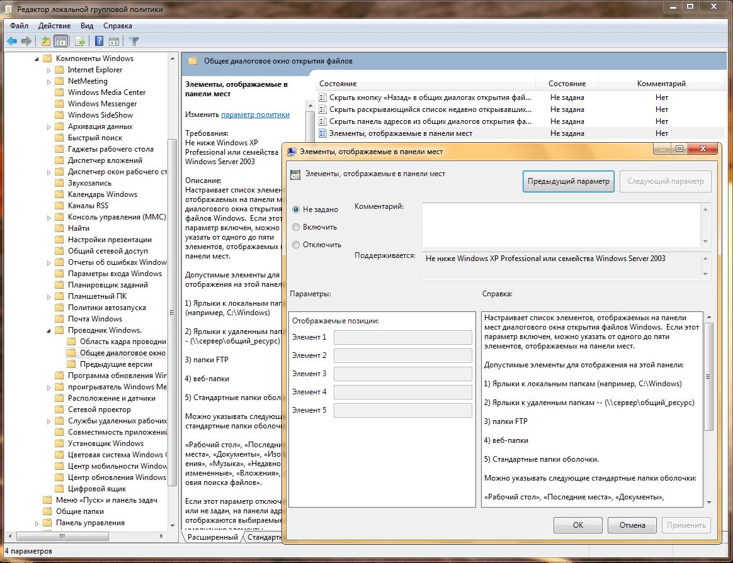
Компоненты групповой политики
Настройки групповых политик
Задают какое-либо конкретное изменение конфигурации
Могут быть применены к пользователю или к компьютеру
Объекты групповых политик:
Являются наборами параметров групповой политики
Могут быть применена к пользователю, компьютеру, или к обоим
Notes:
Пока не трогать из индустриального свитчинга картинку.

Slide 5
Компоненты групповых политик
Новая политика
Групповая политика
Компоненты групповой политики
Одно действие
AD
GPO
Содержит параметры групповой политики
Хранит содержание в двух местах
Group Policy Container
Хранится в AD DS
Предоставляет информацию о версии
Group Policy Template
Хранится в общей папке SYSVOL
Предоставляет параметры групповой политики
Множественный результат
Множественный результат
Параметры групповой политики:
Позволяют настраивать, разворачивать и управлять операционной системой и настройками приложений, которые не управляются с помощью групповой политики
Применяются один раз при запуске или входе в систему, при необходимости обновляются с интервалом
не удаляются, когда объект групповой политики больше не применяется
Не отключают настройки интерфейса
Не могут использоваться в локальных групповых политиках
Notes:
+ облако с роутерами

Slide 6
Стартовые объекты групповых политик
Стартовые GPO
Делегирование управления GPOs
Имеют предварительно настроенные параметры шаблона, на которых могут быть основаны новые объекты групповой политики
Могут быть экспортирован в файлы .cab
Могут быть импортированы в другие области предприятия
Следующие задачи групповой политики могут быть делегированы независимо друг от друга :
Создание объектов групповой политики, в том числе стартовых объектов групповой политики
Редактирование объектов групповой политик
Управление ссылками групповых политик для области, домена или подразделения
Выполнение анализа моделирования групповой политики в домене или OU
Чтение результирующих данных групповой политики в домене или OU
Создание WMI-фильтров в домене
Экспорт в
Файл .cab
Импорт в GPMC
Стартовый
GPO
.cab file
Импорт в GPMC
Демонстрация: создание и управление GPOs
В данной демонстрации, Вы увидите как:
Создавать объект групповой политики с помощью GPMC
Редактировать объект групповой политики в окне Group Policy Management Editor
Использовать Windows PowerShell для создания объекта групповой политики
Notes:
+ облако с роутерами

Slide 7
Занятие 2. Обработка групповых политик
GPO-соединения Применение объектов групповой политики
Group Policy Processing Order Что такое Multiple Local GPOs? Что такое GPOs по умолчанию? Фильтрация GPO Обсуждение: определение приложений групповой политики Демонстрация: использование инструментов диагностики групповой политики

Slide 8
GPO-соединения
GPO домена
При соединении объектов групповой политики, помните, что:
Для того, чтобы переместить настройки на объект, GPO должен быть связан с контейнером
Отключение соединения удаляет параметры из контейнера
Удаление соединения не удаляет объект групповой политики
Москва
GPO-соединение
GPO контроллера домена
Домен
Training.com.ru
GPO-соединение
OU
Контроллер домена
GPO соединенный с OU
GPOs могут быть соединены с:
Областями Доменами OUs
GPO блокировки экрана
GPO-соединение
Отдел маркетинга
GPO соединенный с доменом
Управляющие
GPO соединенный с областью
При применении объектов групповой политики, помните, что:
Настройки компьютера применяются при запуске
Пользовательские настройки применяются при входе в систему
Политики обновляются через заданные промежутки времени
Параметры безопасности обновляются по крайней мере каждые 16 часов
Политики обновляются вручную с помощью:
Команды Gpupdate
Windows PowerShell cmdlet Invoke-Gpupdate
Локальная групповая политика
GPOs не могут быть соединены с:
Пользователями Группами Компьютерами
Учетные записи пользователей и компьютеров

Slide 9
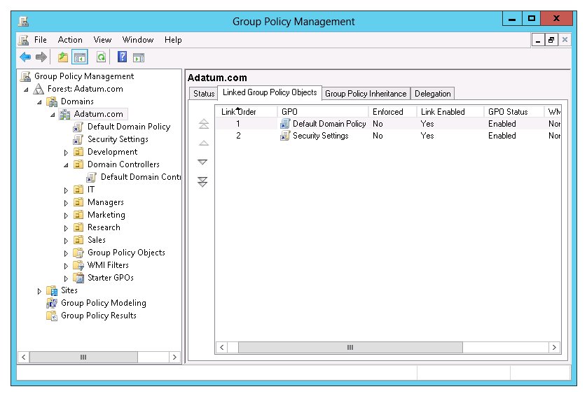
GPO-соединения
Демонстрация: соединения GPOs
В данной демонстрации, Вы увидите как:
Создавать и связывать объекты групповой политики в разных местах
Отключать GPO-соединение
Удалять GPO-соединение

Slide 10
GP Processing Order и Локальные GPOs
Group Policy processing order
Что такое Multiple Local GPOs?
Групповые политики Multiple Local :
Имеют единую конфигурацию, которая относится к компьютеру для всех пользователей, входящих в систему
GPO1
Локальная
группа
Существует три слоя пользовательских конфигураций:
Слои пользовательских настроек, которые могут применяться только к отдельным пользователям, а не к группам
Область
GPO2
Домен
GPO3
GPO4
OU
Администратор
Стандартный пользователь
Требования конкретного пользователя
OU
OU
GPO5

Slide 11
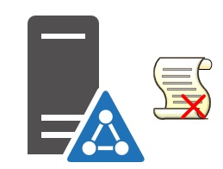
GPO по умолчанию. Фильтрация
Что такое GPOs по умолчанию?
Фильтрация безопасности GPO
Есть два вида объектов групповой политики по умолчанию :
Default Domain Policy
Используется для определения политики учетных записей для домена:
Пароль
блокировки учетных записей
протокол Kerberos
Default Domain Controllers Policy
Используется для определения политики аудита
Задает права пользователей на контроллерах домена
Применяйте разрешения групповой политики
GPO имеет ACL
По умолчанию: Аутентифицированные пользователи имеют возможность применять групповые политики
Ограничивайте области применения (в отдельных глобальных или универсальных группах)
Удалите аутентифицированных пользователей
Добавьте соответствующие глобальные или универсальные группы
Ограничение прав отдельных пользователей
Добавьте соответствующие глобальные группы
Запретите применение групповой политики

Slide 12
Обсуждение: определение приложений групповой политики
Какие настройки электропитания получат серверы в OU Servers?
Какие настройки электропитания получат ноутбуки в OU Sales Laptop?
Какие настройки электропитания получат все остальные компьютеры в домене?
Будут ли пользователи в OU Sales Users, которые создали местную политику для предоставления доступа к панели управления иметь возможность доступа к панели управления?
Если вам необходимо предоставить доступ к панели управления некоторым пользователям, как бы Вы сделали это?
Может ли GPO2 быть применена к другому отделу OUs?
20 минут

Slide 13
Демонстрация: использование инструментов диагностики групповой политики
В данной демонстрации, Вы увидите, как:
Использовать Gpupdate для обновления групповой политики
Использовать команду Gpresult для вывода результатов в HTML-файл
Использовать мастер моделирования групповой политики для тестирования политики

Slide 14
Занятие 3. Внедрение центрального хранилища для административных шаблонов
Что такое Центральное хранилище?
Что такое Административные шаблоны?
Как работают Административные шаблоны
Управляемые и неуправляемые параметры политики
Общие задачи управления групповой политикой
Включение и отключение GPOs и GPO Nodes
Процесс Loopback-политики
Медленные каналы и отсоединенные системы

Slide 15
Центральное хранилище
Контейнер групповой политики
ADMX-файлы
ADMX-файлы
GPO
Хранится в AD DS
Предоставляет информацию о версии
Рабочая станция Windows
Контроллер домена с центральным хранилищем в SYSVOL
Контроллер домена получает репликацию центрального хранилища
Шаблон групповой политики
Содержит параметры групповой политики
Хранит контент в двух местах
Центральное хранилище:
Является центральным хранилищем ADMX- и ADML-файлов
Хранится в SYSVOL
Должно быть созданы вручную
Автоматически определяется операционными системами Windows,
Хранится в общей папке SYSVOL
Предоставляет параметры групповой политики

Slide 16
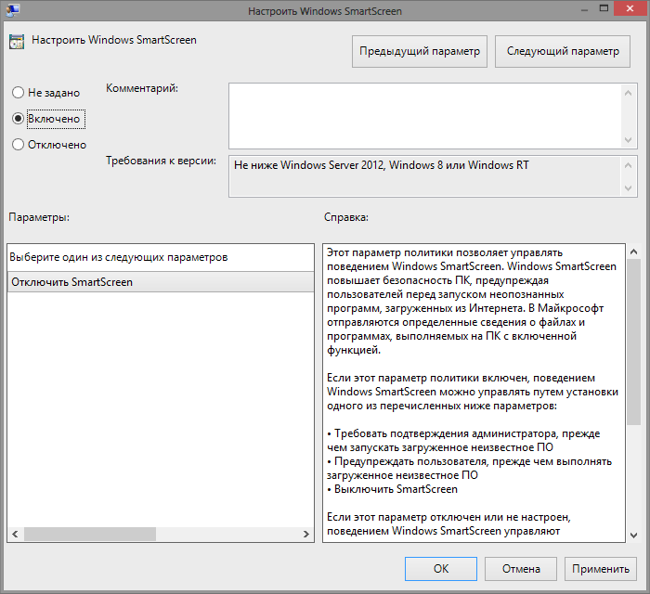
Административные Шаблоны
Административные шаблоны определяют, какие появляются параметры и как они сгруппированы в окне редактора управления групповой политикой
Реестр
.admx
.adml

Slide 17
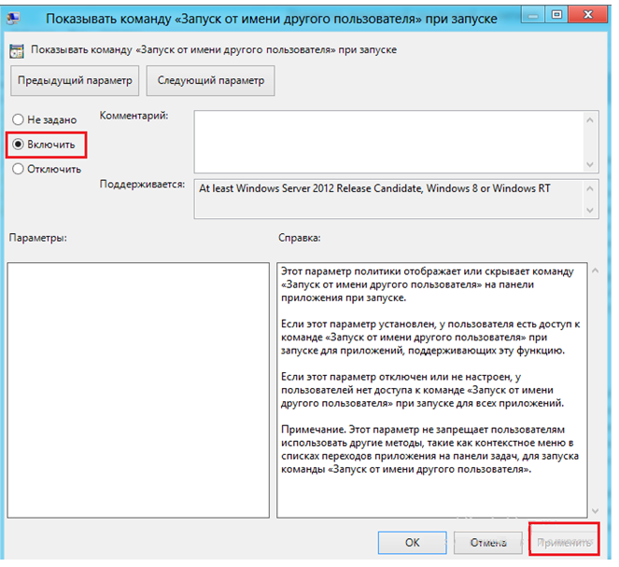
Административные шаблоны. Параметры политик
Как работают административные шаблоны
Управляемые параметры политики:
UI заблокирован; пользователь не может внести изменения в настройки
Изменения сделаны в одном из четырех зарезервированных ключей реестра
Изменение и блокировки UI снимаются, когда пользователь / компьютер выходит из области видимости
Неуправляемые параметры политики:
UI не заблокирован
Изменения являются постоянными
Только управляемые параметры отображаются по умолчанию
Настройте фильтр для просмотра неуправляемых параметров
Изменение параметров политики в Административном шаблоны также изменяет системный реестр
Изменение ограничения доступа к инструментам редактирования реестра изменяет значение HKLM\Software\Classes\Regedit

Slide 18
Общие задачи управления групповой политикой
Консоль управления групповыми политиками предоставляет несколько вариантов для управления состоянием объектов групповой политики
Резервное копирование GPOs
Восстановление GPOs
Копирование GPOs
Импорт GPOs

Slide 19
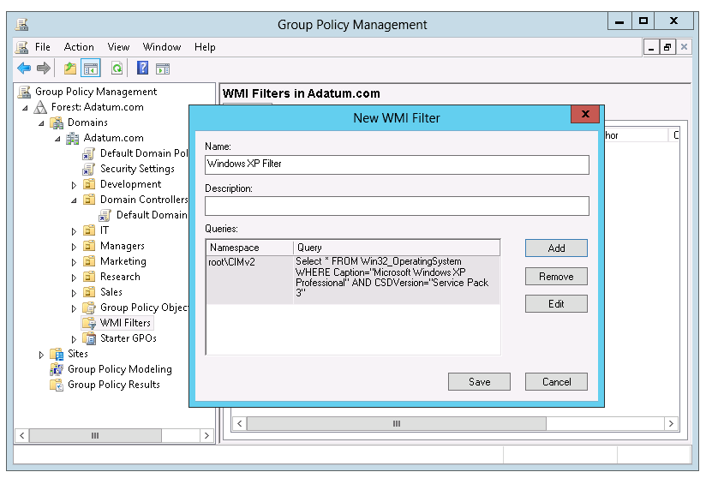
Что такое WMI-фильтры?
Демонстрация: процесс фильтрации
В данной демонстрации, Вы увидите как:
приложений групповой политики с помощью фильтров групповой безопасности
Фильтровать приложения групповой политики с помощью фильтров WMI

Slide 20
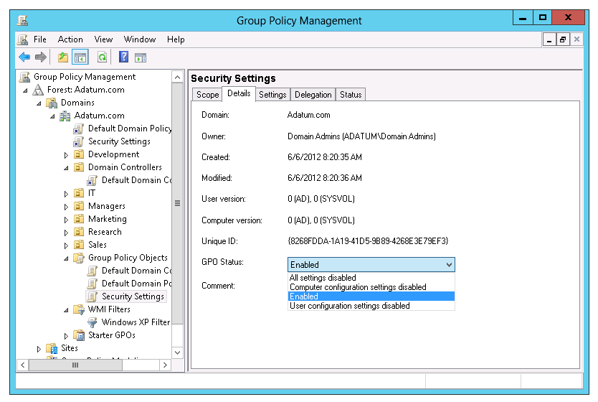
Включение и отключение GPOs и GPO Nodes

Slide 21
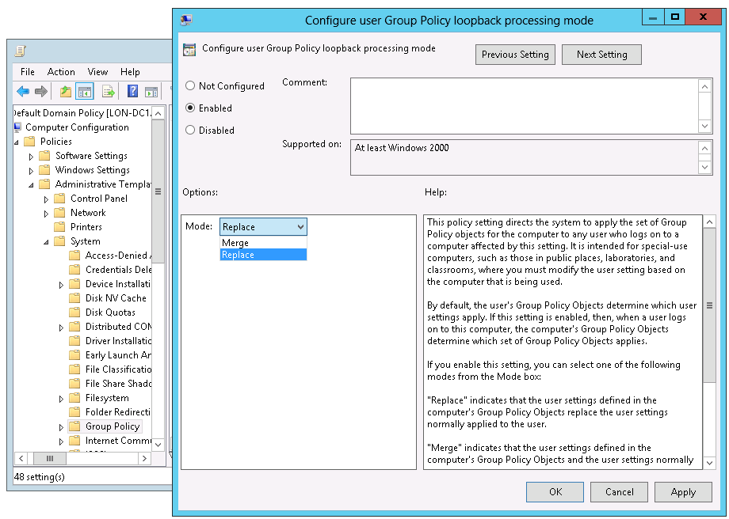
Процесс Loopback-политики

Slide 22
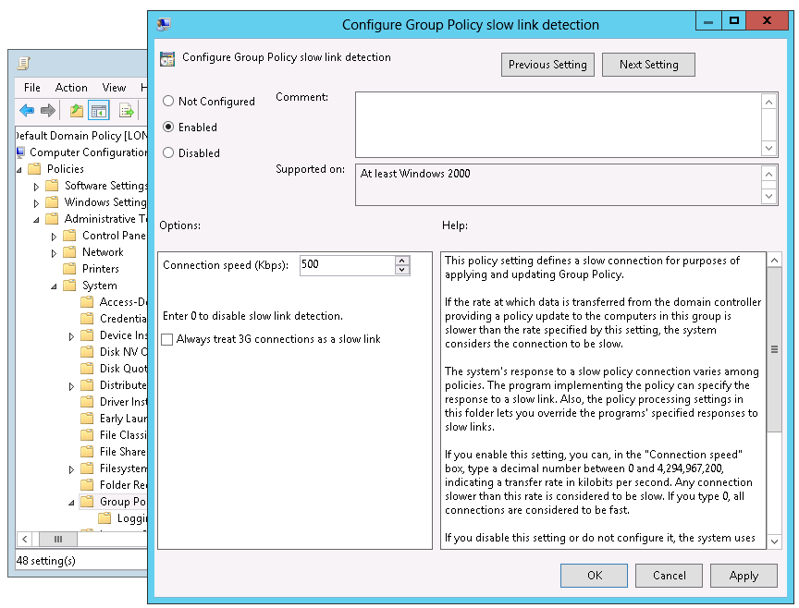
Медленные каналы и отсоединенные системы

Slide 23
Занятие 4. Поиск и устранение неисправностей приложений GPOs
Что такое RSoP?
Генерация отчетов RSoP
Изучение журнала событий политики

Slide 24
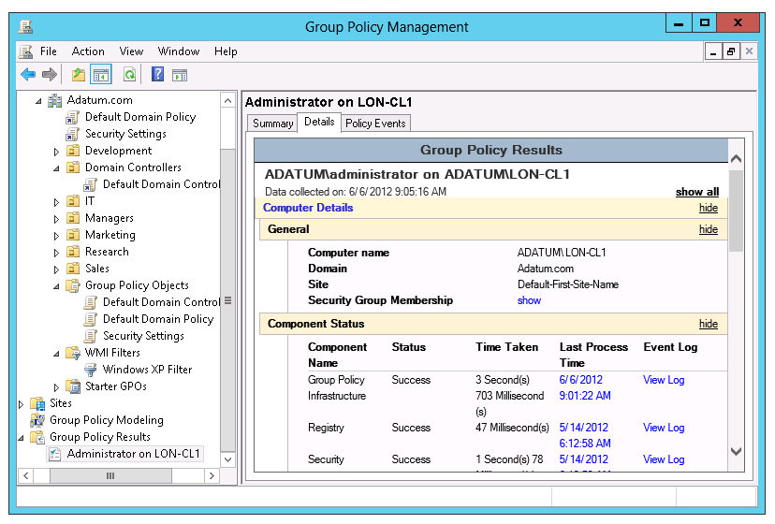
Что такое RSoP?
Windows Server 2012 предоставляет следующие средства для выполнения анализа RSoP:
Генерация RSoP-отчетов
GPO1
Локальный
GPO2
Область
GPO3
Домен
GPO4
OU
GPO5
OU
OU

Slide 25
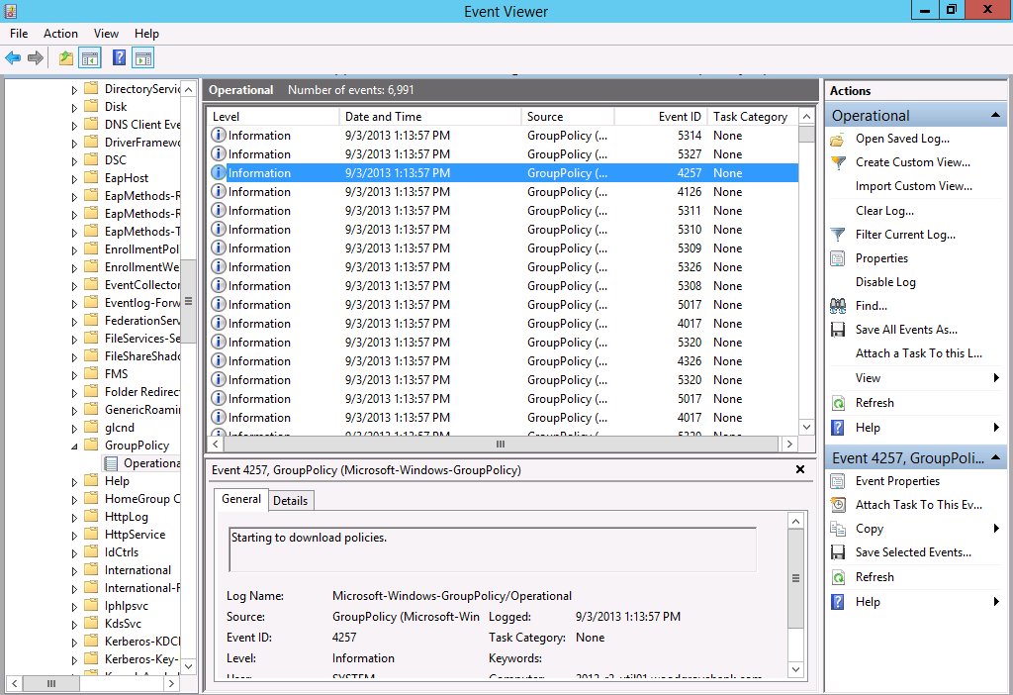
Изучение журнала событий политики

Slide 26
Лабораторная работа 1. Внедрение групповой политики
Сценарий
Упражнение 1. Настройка центрального хранилища Упражнение 2. Создание GPOs
A. Datum Corporation является международной инженерно-производственная компания с головным офисом в Лондоне, Англия. A. Datum недавно развернула Windows Server 2012 с инфраструктурой для клиентов Windows 8. Вы - член команды поддержки серверов, Вы помогаете в развертывании и настройке новых серверов и сервисов в существующей инфраструктуре на основе инструкций, предоставленных Вам IТ-менеджером. Вам потребуется создать центральное хранилище для файлов ADMX, чтобы каждый мог редактировать объекты групповой политики, которые были созданы с файлами ADMX. Кроме того, необходимо создать стартовый объект групповой политики, который включает настройки Internet Explorer, а затем настроить объект групповой политики, который применит настройки для отдела маркетинга и отдела информационных технологий.
Информация для доступа
Виртуальные машины 20410D‑LON‑DC1
20410D‑LON‑CL1
Имя пользователя Adatum\Administrator
Пароль Pa$$w0rd
Расчетное время: 45 минут

Slide 27
Обзор лабораторной работы
В чем разница между файлами ADMX и ADML?
Группа Менеджеры по продажам должна быть освобождена от политики блокировки рабочего стола, которая применяется ко всему подразделению продаж. Все учетные записи пользователей и группы продавцов находятся в OU Продажи. Как Вы освободите группу Менеджеры по продажам?
Какую команду Windows, Вы можете использовать, чтобы немедленного обновить все объекты групповой политики на клиентском компьютере?

Slide 28
Лабораторная работа 2. Внедрение групповой политики
Упражнение 1. Создание и настройка GPOs
Упражнение 2. Управление областью групповой политики
Упражнение 3. Определение приложений GPO
Упражнение 4: Управление объектами групповой политики
Сценарий
В данной лабораторной работе Вам потребуется использовать групповую политику для применения стандартных параметров безопасности блокировки экрана компьютера, когда пользователь оставляет компьютер без присмотра на 10 минут и более. Кроме того, необходимо настроить параметры политики, которая позволит предотвратить доступ к определенным программам на локальных рабочих станциях.
Через некоторое время, Вы были осведомлены о том, что произошел критический сбой приложения, когда компьютер перешел в режим сна, Вам необходимо отменить данную политику относительно команды инженеров-исследователей, которые используют приложения каждый день. Кроме того, Вам потребуется настроить 45-минутный тайм-аут на компьютерах в конференц-зале.
После создания политики, необходимо оценить RSoPs для пользователей в вашей среде, чтобы убедиться, что GP-инфраструктура является оптимальной.
Информация для доступа
Виртуальные машины 20410D‑LON‑DC1
20410D‑LON‑CL1
Имя пользователя Adatum\Administrator
Пароль Pa$$w0rd
Расчетное время: 90 минут

Slide 29
Обзор лабораторной работы
Какие параметры политики уже развернуты в вашей организации с использованием групповой политики?
Многие организации в значительной степени зависят от фильтрации безопасности областей GPOs. В этих организациях, объекты групповой политики, как правило, связаны между собой очень высоко в логической структуре Active Directory. Какие преимущества Вы получаете, используя групповую фильтрации безопасности, вместо GPO-соединений для управления GPO-областями?
Используете ли вы loopback-обработку политик в вашей организации?
В каких ситуациях Вы стали бы использовать RSoP-отчеты для устранения неполадок приложений групповой политики в вашей организации?

Slide 30
Занятие 5. ??
Что такое перенаправление папок?
Настройки конфигурации для перенаправления папок
Настройки безопасности для перенаправления папок
Особенности привилегий групповой политики
Как распространения ПО групповой политики помогает отслеживать жизненного цикл ПО

Slide 31
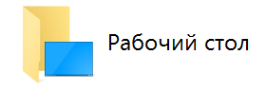
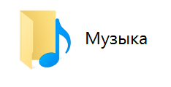
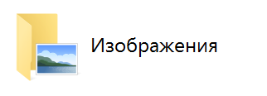
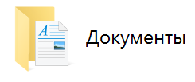
Что такое перенаправление папок?
Перенаправление папок - это функция, которая позволяет папкам, находящимся сетевом сервере отображаться так, как будто они находятся на локальном диске
Настройки конфигурации для перенаправления папок
Параметры конфигурации перенаправления папок:
Используйте обычное перенаправления папок, когда все пользователи сохраняют свои файлы в единой родительской папке
Используйте усовершенствованное перенаправления папок, когда местоположение папки основано на принадлежности группе
Используйте папку Follow the Documents, чтобы сделать определенные папки подпапками для документов
Варианты расположения целевых папок:
Перенаправление в домашний каталог пользователей (только папка Documents)
Создание папки для каждого пользователя на корневом пути
Перенаправление по следующему адресу
Перенаправление в локальный каталог профиля пользователя
Папки, которые могут быть перенаправлены в Windows Vista и более поздних версиях:
Рабочий стол
Пуск
Документы
Изображения
AppData\Roaming
Контакты
Загрузки
Избранное
Сохранённые игры
Поиск
Ссылки
Музыка
Видео
Учетные записи
пользователей
Учетные записи
A-M
Учетные записи
Н-Я
Учетные записи
менеджеров
Евгений
Анна

Slide 32
Настройки безопасности для перенаправления папок
NTFS-разрешения для корневой папки
Создатель/Владелец | Полный контроль – только подпапки и файлы
Администратор | Нет
Группа безопасности пользователей, которая сохраняет данные для обмена | Список папки/Чтение данных, Создание папок/ озапись данных - Только для этой папки
Система | Полный контроль
Разрешения общего ресурса для корневой папки
Создатель/Владелец | Полный контроль – только подпапки и файлы
Группа безопасности пользователей, которая сохраняет данные для обмена | Полный контроль
NTFS-разрешения для каждого пользователя перенаправляется папку
Создатель/Владелец | Полный контроль – только подпапки и файлы
%Имя пользователя% | Полный контроль для владельца папки
Администратор | Нет
Система | Полный контроль

Slide 33
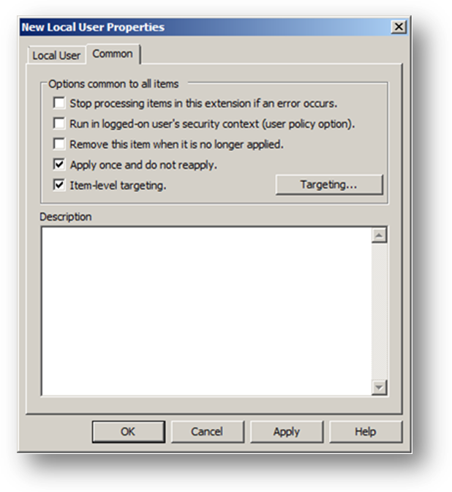
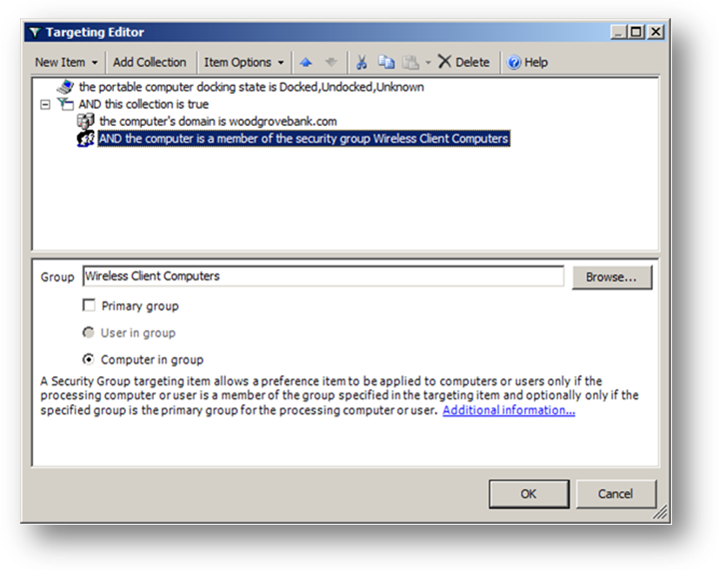
Особенности привилегий групповой политики
Вкладка общие
Особенности ориентирования
Параметры позиционирования на уровне элементов
Намечено 27 различных категорий
Возможность объединения различных категорий с помощью AND или OR.
Вместо того чтобы использовать одну категорию можно использовать несколько
Нацеливание на уровне элементов обновляется во время фонового обновления групповой политики
Используется для настройки дополнительных параметров, которые управляют поведением элемента предпочтений групповой политики
Определяет пользователей и компьютеры, к которым применяется элемент предпочтения

Slide 34
Как распространения ПО групповой политики помогает отслеживать жизненного цикл ПО
Установщик Windows :
1
2
Служба установщика Windows:
Полностью автоматизирует процесс установки и настройки ПО
Модифицирует или исправляет существующую установку приложений
Пакет установщика Windows содержит:
Информацию об установке или удалении приложений
Файл .msi и внешний источник файлов
Краткую информацию о программе Ссылку на точку установки
1.0
Подготовка
Внедрение
4
3
2.0
Удаление
Обслуживание
Преимущества использования Windows Installer:
Выборочная установка
Устойчивые приложения
Чистое удаление

Slide 35
Назначение и публикации программного обеспечения
Назначение программного обеспечения во время конфигурации компьютера
Развертывание следующей версии приложения
Обязательное обновление | Пользователи могут использовать только модернизированную версию
2.0
Распространение ПО
Необязательное обновление | Пользователи могут решить, когда производить обновления
2.0
Назначение программного обеспечения во время пользовательской конфигурации
2.0
1.0
Публикация программного обеспечения с помощью Установки и Удаления программ
Публикация программного обеспечения с помощью расширений активации
Выборочное обновление | Вы можете выбрать конкретных пользователей для обновления
2.0
1.0
Управление обновлением ПО с помощью групповой политики

Slide 36
Обзор модуля
Обзорные вопросы
Рекомендации
Общие советы по устранению неисправностей Инструментарий

